Slide 1

智能文本标注系统（ITAS）
汇报人：软件工程A组
孙烨-BY2306093 苏丁力-BY2306092 曾祥华-BY2206062
侯越-BY2306087 郭鑫-BY2306085 魏家龙-BY2306095
刘顺博-SY2306133 窦建玲-ZY2306321 张宸恺-ZY2306342

Slide 2
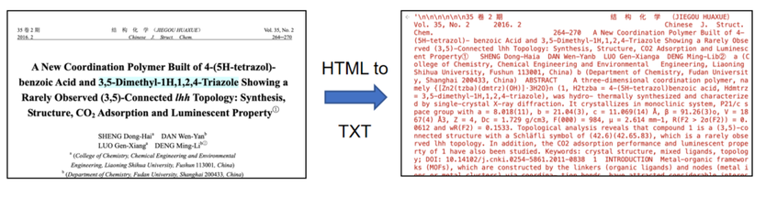
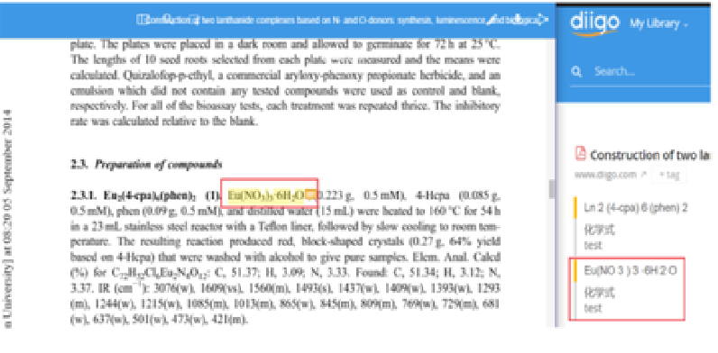
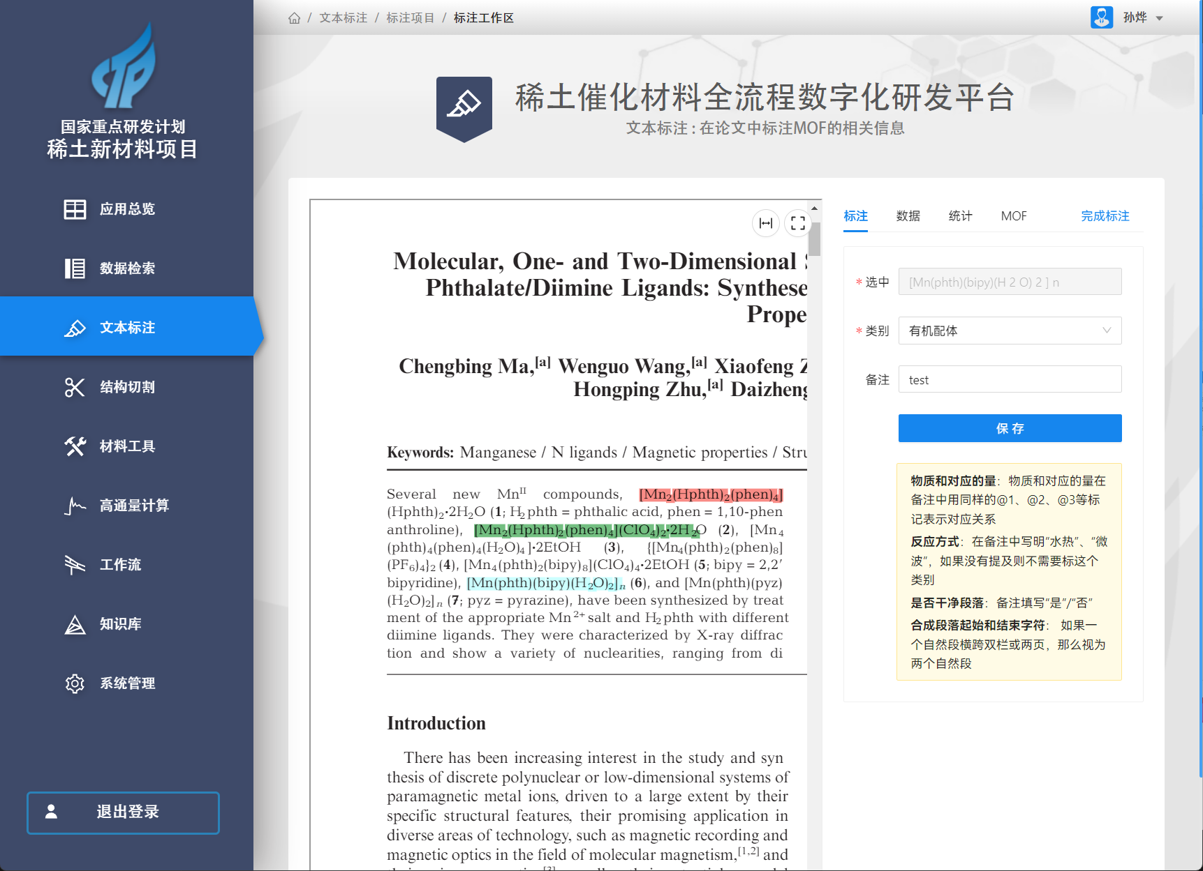
系统需求-项目简述
项目背景
研究人员依赖于大量的文献资料来获取新的知识和数据
文献（通常是PDF）难以直接进行标注与提取，手动耗时又易错
第三方工具有标签无法定制、位置无法保存、质量不可控等问题
项目目标：可扩展多领域智能文本标注与挖掘系统
协助进行多个专业领域科学文献段落和实体的标注
能够自动化提取和挖掘预设定义的关键信息
已有基础：稀土催化材料文本标注工作区
仅有文献展示与标注，数据导出功能，限制在稀土催化材料领域
待开发需求：可扩展多领域的标注，多人协作项目管理与配置，账号权限管理，模型训练和智能挖掘，预设共享与社区协作
从底层完全重构系统，仅使用文献展示与标注模块代码

Slide 3


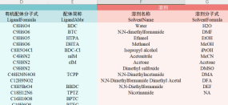
ITAS在多学科领域的应用案例分析
拟覆盖以下领域应用，并支持扩展到其他领域
稀土催化材料领域
用例: 从科学文献中自动创建数据库。
需求: 提取和注释学术论文中的合成参数、化学化合物和过程描述。
示例: ITAS扫描一篇关于稀土催化剂的论文，自动提取如温度设置、化学反应和等数据，
可以用于自动填充到一个结构化的数据库中。
图书馆学领域
用例: 数字图书馆文献元数据管理。
需求: 自动识别和处理图书馆数字化资料的元数据，如作者、出版年份、摘要等。
示例: ITAS分析数字化文档，自动提取并标注作者信息、出版时间及关键主题摘要，简化元数据管理流程。
生物医药科学领域
用例: 研究文献中的疾病-基因关联分析。
需求: 精准标注研究文献中涉及的疾病和相关基因信息。
示例: ITAS分析一篇关于心脏病的研究论文，识别并标注所有提及的相关基因及其与心脏病的关联，支持后续的数据分析和研究工作。

Slide 4
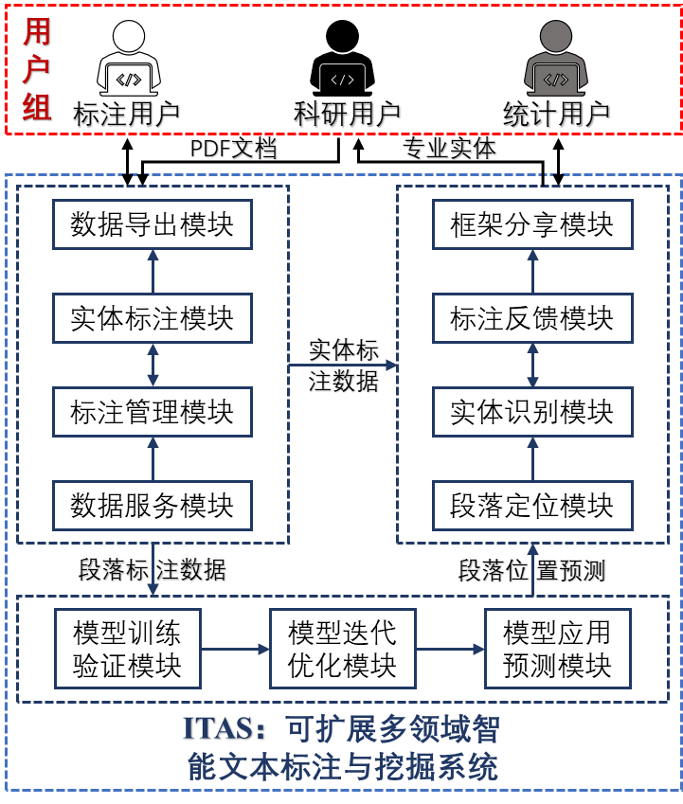
系统需求-整体设计
面向用户
用户 1：（系统标注管理员）主要是科研机构、大学、以及从事领域研究的企业。需要高质量的数据来支持科研工作。
用户 2：（数据标注员）专业的数据标注团队，或领域内的研究人员或学生。需要高效、直观的工具来完成大量的文本标注任务。
用户 3：（科研人员）包括研究人员、科学家、技术人员以及数据分析师等。使用系统来获取文献中的关键信息，如合成参数。
总体需求
模块化设计：允许快速适配各种研究环境和工作需求。
交互优化：用户交互界面友好，配合详细操作指南，使得非技术背景用户也能高效地完成标注任务。
智能标注：智能标注功能，大幅提升标注效率并保证数据质量。
预设共享与协作：促进知识共享，通过社区的力量优化标注实践。
数据标注员
系统标注管理员
科研人员
文本标注子系统
智能挖掘子系统

Slide 5
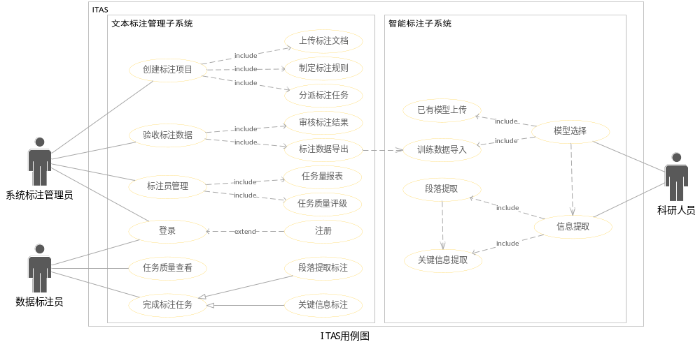
文本标注子系统
智能挖掘子系统
ITAS用例图

Slide 6

功能性需求——文本标注子系统
文本标注子系统
创建和管理标注项目
需求定义：确定标注项目的目标和需求，如标注类型、目标实体、段落类型等。
预设生成：根据项目需求，创建标注预设。包括段落标注预设（如摘要、方法、结果等）和实体标注预设（如人名、地名、事件等)。
数据准备和预处理
文档上传：上传需要标注的文档。
格式转换：将文档转换为适合标注的格式，如PDF转换为HTML。
执行标注任务
分配标注任务：将文档分配给标注人员。
手工标注：标注人员根据预设对文档进行手工标注，记录实体、段落等信息。
质量控制：通过交叉验证等方法确保标注质量。
标注数据整理和导出
数据整理：整理和汇总标注数据。
导出数据：将标注数据导出，用于训练智能挖掘模型。
include
需求定义
创建和管理 标注项目
include
预设生成
数据准备和 预处理
include
文档上传
include
格式转换
分配标注任务
执行标注任务
include
User
include
手工标注
include
质量控制
标注数据整理和导出
include
数据整理
include
导出数据

Slide 7
功能性需求——智能挖掘子系统
智能挖掘子系统
1）调用离线模型的数据挖掘
数据准备和预处理
文档上传：上传需要标注的文档。
格式转换：将文档转换为适合标注的格式，如PDF转换为HTML。
实体的提取（LLM的调用）
使用实体标注数据进行few-shot learning / 微调。
预设共享和社区协作
共享预设库：用户可以将自己创建的标注预设共享到系统的预设库中。
协作标注：用户可以选择预设库中的预设，用于自己的标注项目，促进知识共享和协作。
数据准备和预处理
include
文档上传
include
格式转换
实体提取
include
模型调用
include
模型微调
User
预设共享和社区协作
共享预设库
include
include
协作标注
Notes:
允许用户选择已有离线模型，和自定义领域给定数据训练的在线模型

Slide 8
功能性需求——智能挖掘子系统
智能挖掘子系统
2）调用自定义数据训练模型
模型训练和验证
数据导入：导入文本标注系统导出的标注数据。
模型训练：使用标注数据训练机器学习模型，如自然语言处理（NLP）模型。
模型验证：验证模型的效果，调整和优化模型参数。
模型应用和标注预测
应用模型：将训练好的模型应用于新的文档，进行自动标注预测。
结果校正：用户对模型的标注结果进行校正和反馈。
模型迭代优化
反馈学习：根据用户的校正和反馈，对模型进行迭代学习和优化。
模型更新：定期更新模型，以适应新的标注需求和数据变化。
数据导入
include
include
模型训练
模型训练和验证
include
模型验证
模型应用和标注预测
include
应用模型
include
结果校正
User
模型迭代优化
include
反馈学习
include
模型更新

Slide 9
非功能性需求
性能需求
安全需求
平台全系统响应时间
数据保密（用户信息安全等）
文本标注精度
用户权限管理
可批量处理的文档大小、数量
用户操作时系统后台是否有日志
1
2
4
3
易用性需求
可维护性
是否有图形化界面提示、新用户指引
代码风格一致，功能模块代码的解耦性
登陆注册页面密码可隐藏等
多应用领域的场景下组件扩展和功能升级

Slide 10
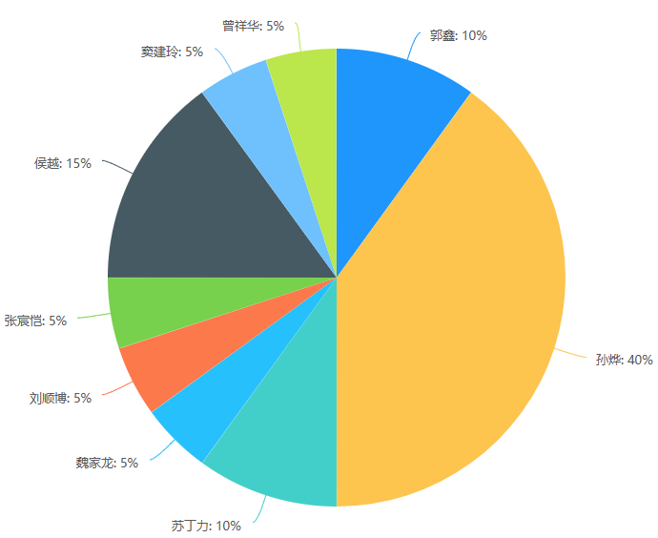
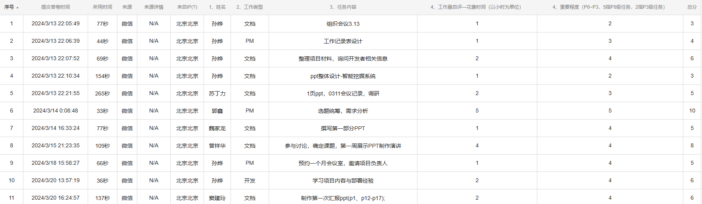
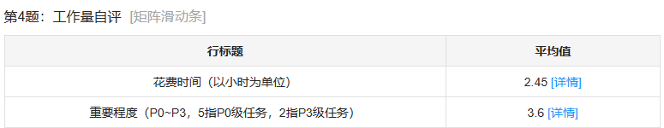
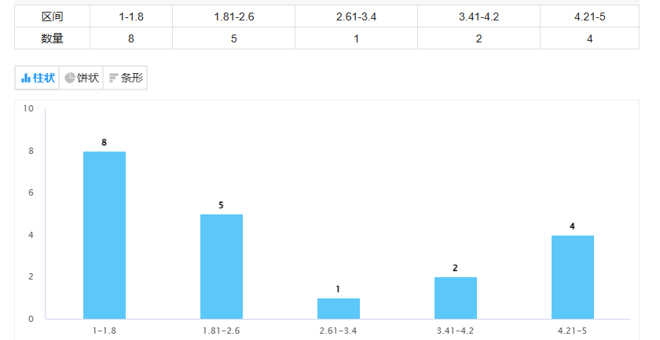
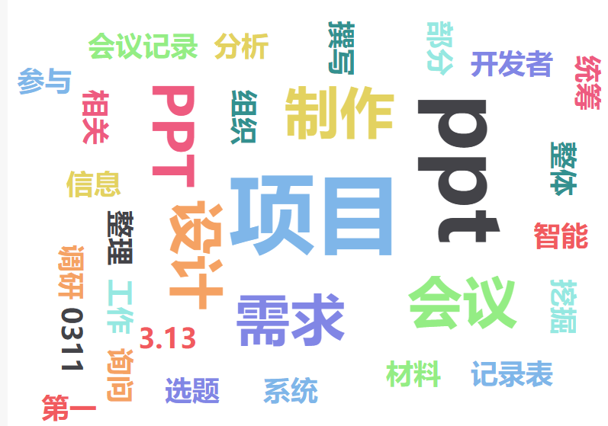
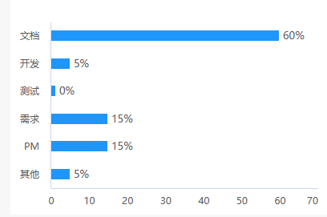
工作量统计——week2
工作量统计问卷台统计表
工作量自评统计
工作花费时间分布柱状图

Slide 11
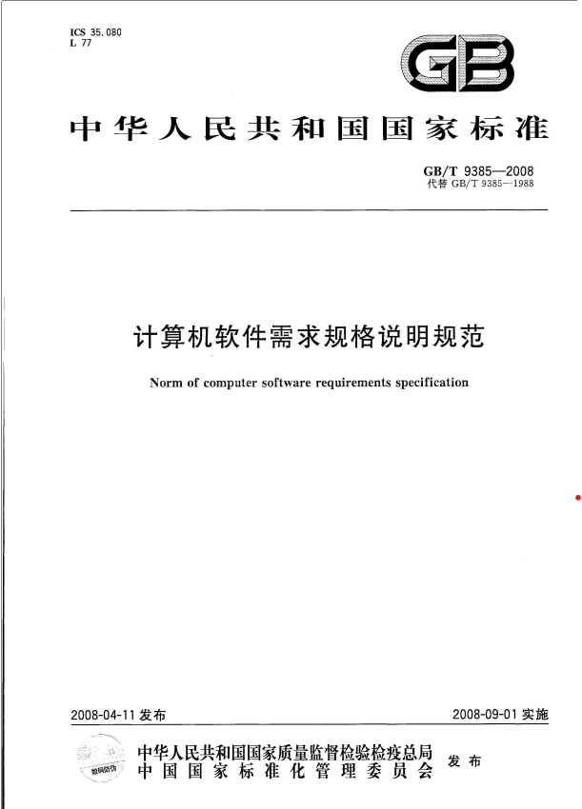
文档撰写——参考规范
本项目需求文档参照《GB/T 9385 计算机软件需求规格说明规范》撰写，使用国家标准中按照运行模式组织的SRS模板。

Slide 12
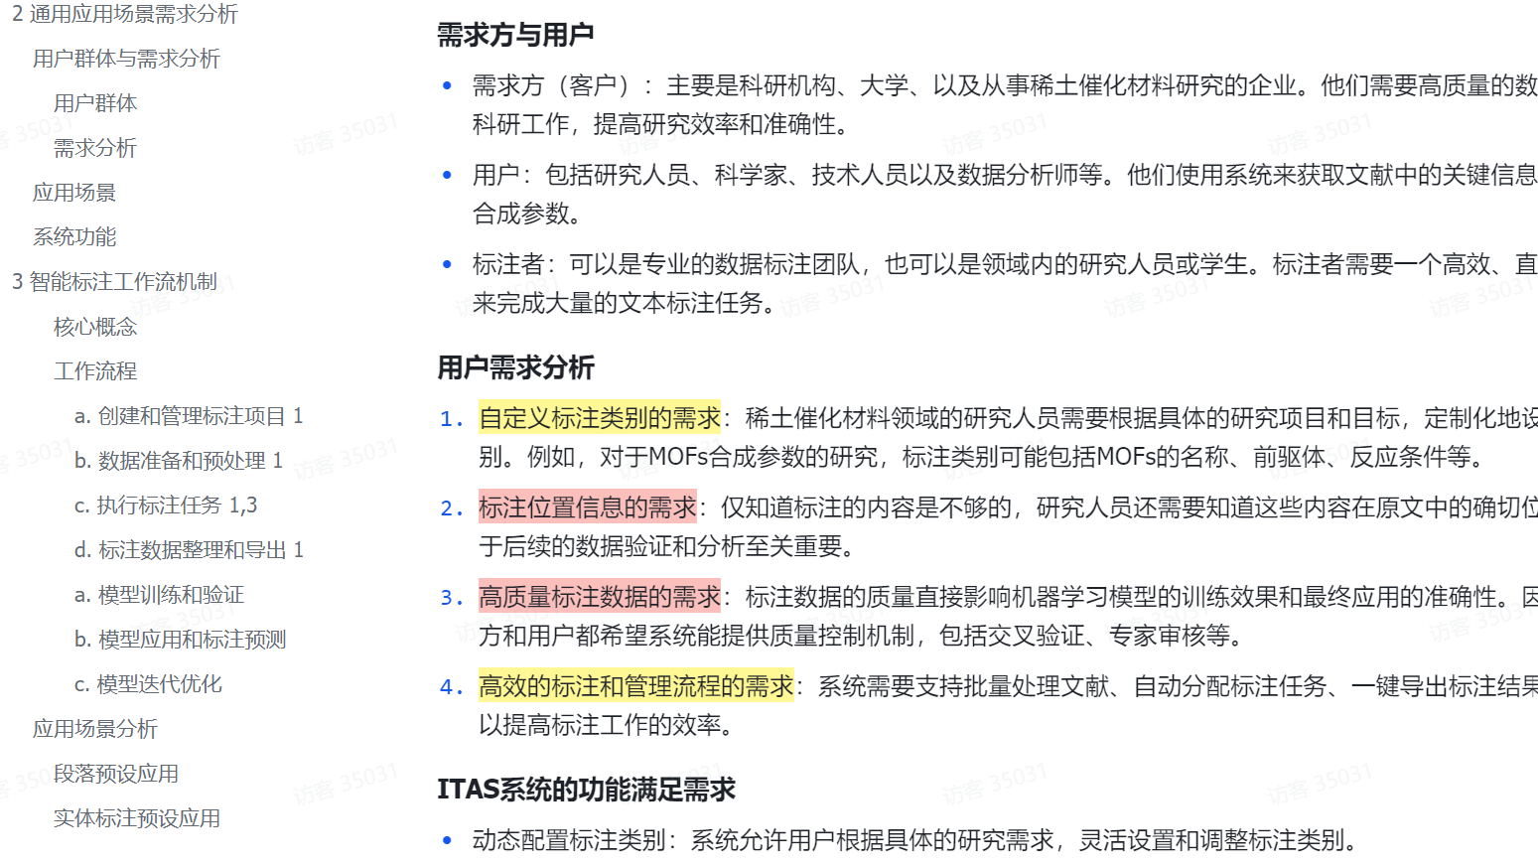
文档撰写——进度情况
已 完 成
目标用户分析 使用场景分析 系统工作流程分析 总体需求概述 功能性需求概述 用户用例图 非功能性需求概述

Slide 13
文档撰写——进度情况
待 完 成
软件需求规格说明书撰写
引言
  文档说明
  术语与缩略语
总体描述
  进行系统的总体描述
需求分析
  从使用者角度进行总体需求分析，给出用户用例图和总体用例图
功能性需求
  针对各个功能点给出RUCM表
非功能性需求
运行环境规定

Slide 14
文档撰写——具体分工
任务名称 |  | 负责人
文档撰写 | 引言 | 窦建玲
 | 总体描述 | 孙烨、苏丁力、曾祥华
 | 需求分析 | 孙烨、苏丁力、曾祥华
 | 功能性需求 | 郭鑫、侯越、魏云龙、张宸恺、窦建玲
 | 非功能性需求 | 孙烨、刘顺博
 | 运行环境规定 | 窦建玲

Slide 15
请老师批评指正！
汇报人：软件工程A组

